Slide 1
2022年春季学期工作周总结
研2020级-程子杰

Slide 2
目录
目 录
一、研究背景与意义
二、现状分析与问题提出
三、总体/大体解决思路
四、面临的挑战与难点
五、具体方案与关键技术
六、工作计划与成果目标
七、工作进展（每周更新）

Slide 3
研究问题与挑战
一、研究背景与意义
随着网络安全概念的普及，以TLS为代表加密技术广泛普及，伴随着网络加密流量的激增。但是近年来，许多流量正好利用了加密这一特性，进行许多诸如灰产交易和网络钓鱼等恶意行为，这不利于相关部门和机构进行审查。 （问题是大的宽泛的，非具体的，非细节的）
传统依靠解密加密流量和基于深度包检测技术的方法已经不再适用隐藏在加密数据下的恶意行为。在网络中的加密流量所占比例极高，加密后流量特征发生了很大变化，利用传统方法（如DPI）很难适用于加密流量。因此，亟需一种新的方法去有效防范恶意流量，实现加密流量的精细化管理，维护健康绿色的网络环境。
Notes:
高层面的、总体的现象、表象、问题，例如，空气污染严重给人类造成威胁但不知道怎么办。（问题是大的宽泛的，非具体的，非细节的）
为什么要解决该类问题？该问题的解决能带来什么价值？如何推动社会进步？
如果不解决该问题会有什么严重后果？

Slide 4
研究问题与挑战
二、现状分析与问题提出
1. 研究现状分析：目前针对加密恶意流量的检测研究主要分为机器学习、深度学习和集成学习，另外还有增量学习方法（有哪些相关研究，大体思路是什么，效果如何）；
2. 新问题：在二分类问题中，由于网络流量会随着时间推移产生特征的改变，使得以往建立的检测模型应对新的变种时检测效率降低，泛化减弱（新约束条件下没有有效解法）；
3. 更好解法：拟采用增量学习技术，对加密恶意流量的识别模型重新训练，使其学习到最近恶意流量出现的特征并更新到模型中（现有约束条件不变，但解法不够优，如何给出更优的解法）；
4. 问题描述：Problem Statement，即，描述问题所涉及的不同方面、场景、约束条件、解决目标等。

Slide 5
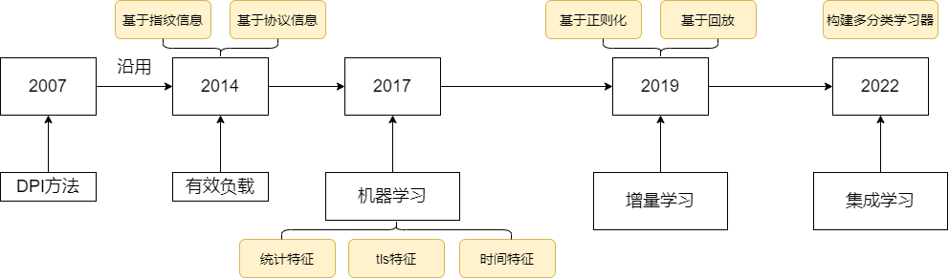
研究问题与挑战
二、现状分析与问题提出
Notes:
1.基于IP包流量识别和QoS控制技术：2005年提出，仅对IP包头中的五元组信息进行分析来确定当前流量的基本信息。随着网上应用类型的丰富，仅仅通过第四层端口信息无法判定流量的应用类型。[1]
2.基于DPI检测的方法：2007年提出 ，增加了对应用层的分析，是一种基于应用层的流量检测和控制技术。可以按照不同的协议，分为特征字的识别技术、应用层网关识别技术和行为模式识别技术。但这类技术背离了网络安全保护用户隐私的初衷，且解密流量对设备提出了要求，难以应对大数据结合下的流量识别场景。[2]
3.基于DFI检测的方法：2009年提出， 相较于基于DPI的方法，该方法采用一种基于流量行为的应用识别技术，即不同的应用类型体现会话连接或者数据流的哪个状态不同。具有处理速度快、维护成本低以及很好应对流量加密流。[3]
4.基于有效负载的识别方法：2014年提出，通过分析数据包的有效负载来识别流量。这种方法是沿用原有的DPI方法从未加密部分检测出少量信息再结合统计方法识别，如采用基于马尔科夫链的随机指纹方法识别SSL/TLS会话的应用，根据握手的相关协议信息进行建模。[4][5]
5.基于机器学习的识别方法：2005年ACM会议上提出，但在近几年才逐渐成为主流。由于加密技术只会将传输的payload进行加密而不是流量特征，该方法受加密影响很小。具有较高的识别率以及模型较稳定的特征。[6][7]
6.基于集成和增量学习的方法：为了对抗概念漂移对模型的消极影响，使得模型正确率下降和误报率提高，需要引入增量学习的方法。可以使得模型随着时间缓慢变化，使得模型可以适应新数据做出识别，同时具有“记忆性”，可以对原有数据识别具有较高机器学习评价指标[8][9][10]

Slide 6
研究现状与分析
二、现状分析与问题提出：
1.基于IP包流量识别和QoS控制技术：2005年提出，仅对IP包头中的五元组信息进行分析来确定当前流量的基本信息。随着网上应用类型的丰富，仅仅通过第四层端口信息无法判定流量的应用类型。[1]
2.基于DPI检测的方法：2007年提出 ，增加了对应用层的分析，是一种基于应用层的流量检测和控制技术。可以按照不同的协议，分为特征字的识别技术、应用层网关识别技术和行为模式识别技术。但这类技术背离了网络安全保护用户隐私的初衷，且解密流量对设备提出了要求，难以应对大数据结合下的流量识别场景。[2]
3.基于DFI检测的方法：2009年提出， 相较于基于DPI的方法，该方法采用一种基于流量行为的应用识别技术，即不同的应用类型体现会话连接或者数据流的哪个状态不同。具有处理速度快、维护成本低以及很好应对流量加密流。[3]
Notes:
二、现状分析与问题提出
1. 研究现状分析：有哪些相关研究，大体思路是什么，效果如何；
2. 新问题：新约束条件下没有有效解法；
3. 更好解法：现有约束条件不变，但解法不够优，如何给出更优的解法。
4. 问题描述：Problem Statement，即，描述问题所涉及的不同方面、场景、约束条件、解决目标等。

Slide 7
研究现状与分析
二、现状分析与问题提出：
4.基于有效负载的识别方法：2014年提出，通过分析数据包的有效负载来识别流量。这种方法是沿用原有的DPI方法从未加密部分检测出少量信息再结合统计方法识别，如采用基于马尔科夫链的随机指纹方法识别SSL/TLS会话的应用，根据握手的相关协议信息进行建模。[4][5]
5.基于机器学习的识别方法：2005年ACM会议上提出，但在近几年才逐渐成为主流。由于加密技术只会将传输的payload进行加密而不是流量特征，该方法受加密影响很小。具有较高的识别率以及模型较稳定的特征。[6][7]
6.基于集成和增量学习的方法：为了对抗概念漂移对模型的消极影响，使得模型正确率下降和误报率提高，需要引入增量学习的方法。可以使得模型随着时间缓慢变化，使得模型可以适应新数据做出识别，同时具有“记忆性”，可以对原有数据识别具有较高机器学习评价指标[8][9][10]

Slide 8
研究现状与分析
二、现状分析与问题提出：
参考文献：
[1] Cheng G , Jian G , D Wei. Network Traffic Sampling Model on Packet Identification[J]. DBLP, 2005.
[2] Lu Q , Zhou S J , Qin Z G , et al. Research on the Technology of Peer-to-Peer Network Traffic Identification[J]. Journal of University of Electronic Science and Technology of China, 2007.
[3] Wang C , Xin Z , F You, et al. Design of P2P Traffic Identification Based on DPI and DFI. IEEE, 2009.
[4] Finsterbusch M , Richter C , Rocha E , et al. A Survey of Payload-Based Traffic Classification Approaches[J]. IEEE Communications Surveys & Tutorials, 2014, 16(2):1135-1156.
[5] Korczynski M , Duda A . Markov Chain Fingerprinting to Classify Encrypted Traffic[C]// Infocom, IEEE. IEEE, 2014.
[6] Andrew, W, Moore, et al. Internet traffic classification using bayesian analysis techniques[J]. ACM SIGMETRICS Performance Evaluation Review, 2005.
[7] Ongun T , Sakharaov T , Boboila S , et al. On Designing Machine Learning Models for Malicious Network Traffic Classification[J]. 2019.
[8] Punitha V , Mala C . Traffic classification for connectionless services with incremental learning[J]. Computer Communications, 2019, 150.
[9] Li Z, Hoiem D. Learning without forgetting[J]. IEEE transactions on pattern analysis and machine intelligence, 2017, 40(12): 2935-2947.
[10] Rebuffi S A, Kolesnikov A, Sperl G, et al. icarl: Incremental classifier and representation learning[C]//Proceedings of the IEEE conference on Computer Vision and Pattern Recognition. 2017: 2001-2010.
Notes:
研究问题1：非平衡数据下如何提高检测率？
面临挑战：1）真实网络环境下良性流量远多于恶意流量，预测偏向多数类；
2）难以找到合适的数据集进行检测；
3）采用非平衡算法对流量样本检测效率不高。
研究问题2：恶意活动变化快，有效性区分特征变化如何解决？
面临挑战：1）采用增量学习的方法训练流量检测模型效果未知；
2）是否应该增加新的特征来应对变种效果未知；
3）通过统计方法更新特征库难度大。
研究问题3：如何进行多分类的恶意流量划分？
面临挑战：1）恶意流量搜集困难，公开数据集类型多样且复杂；
2）如何解决模型选择的问题以便于后续做出改善。

Slide 9
研究问题与挑战
三、总体/大体解决思路
研究恶意流量出现随时间出现的新增特征，并结合恶意流量原有的特征，采用增量学习的方法筛选出典型特征加入到模型训练中学习（论文解决上述问题的初步想法、总体思路、大体框架）；
通过算法来使得模型在保留原有“记忆”能力的同时，同时能够学习到新的恶意流量的特征并更新到模型中，同时设置时间间隔τ，以验证模型随时间的泛化能力 （从直观方面给出的初步的思路，目的是引出所面临的挑战和难题）。
Notes:
对于二分类中：的加密恶意流量分类的泛化性改善，扩大数据样本，使得数据搜集时间跨度足够大，同时借鉴了多种类的加密恶意流量以测试二分类中加密恶意流量的增量学习能力，以改进泛化性。在算法上，利用sklearn,lightgbm和传统机器学习进行对比实验。
对于多分类的加密恶意流量多分类模型，阅读相关论文以设计加密恶意流量类型，并搜集到相关的数据集，进行筛选工作（已经完成5类样本的检测，需要扩充/合并减少还需要探究）；根据相应的特征库来设计相应的加密恶意流量多分类模型，并使其本身检测性能维持在较高水平，目前基于特征筛选出基于时间的特征加入。

Slide 10
研究问题与挑战
四、面临的挑战与难点
挑战点或困难点1：非平衡数据下如何提高检测率。针对正样本和负样本搜集数量的不均衡，会导致测试集会偏向训练样本多的那一类。
挑战点或困难点2：恶意活动变化快，随时间变化的特征偏移如何解决。针对恶意流量变种出现的新型特征，使得原有的检测模型无法很好检测新增恶意流量。可以使用增量学习的方法，模型在适配原有训练数据的同时，也能获得不断地学习新的特征。
挑战点或困难点3：如何有效进行多分类的恶意流量划分。针对多类恶意Bonet恶意流量数据集，如何去归纳和区别各类样本的特征，以构建多个学习器模型，是一件较为困难的事情。可以使用集成学习方法，因其本身就具备多层学习器模型训练的能力，这样可以区别于传统的机器学习方法，有助于提升准确率。
挑战与困难，对应的就是要解决的具体问题点、关键技术和创新点。
Notes:
【挑战点或困难点一，这个地方扩写，补充】
研究问题1：非平衡数据下如何提高检测率（这里重复前面的研究问题）
创新思路： 通过增加少数类数量或权重的方式使预测偏向少数类
解决方案：（每个研究方案是对创新思路的细化和具体化）
1）采用多种非平衡算法处理。
2）训练采用不同损失权重的分类模型，具体分为bagging、boosting两类。
3）从参数角度出发，对分类阈值进行调整。
4）采用单类学习的训练模型。
思考与讨论：
虽然解决这个问题的意义很大，但是可能比较难，我们可以更特殊化一些，比如，我们可以针对解密后明文在固定地址存放的情况。

Slide 11
研究问题与挑战
五、具体方案与关键技术
挑战或难点1：非平衡数据下如何提高检测率
创新思路：通过增加少数类数量或权重的方式使预测偏向少数类
具体方案：
1）采用多种非平衡算法处理。
2）训练采用不同损失权重的分类模型，分为bagging、boosting两类。
3）从参数角度出发，对分类阈值进行调整。
4）采用单类学习的训练模型。
关键技术：

Slide 12
研究问题与挑战
五、具体方案与关键技术
挑战或难点2：恶意活动变化快，有效性区分特征变化如何解决？
创新思路：在基于统计特征和tls特征之外，使用时间序列上的特征，并应用增量学习的相关方法，如sklearn、lightGBM方法
五元组：源ip、源port、目的ip、目的port，协议
参考特征：参考论文，并结合PCA的方法进行特征选择
Tls特征可参考
统计特征：源包长、目的包长、源流长度
时间序列特征：包持续时间、包到达时间、流持续时间、流到达时间

Slide 13
研究问题与挑战
五、具体方案与关键技术
挑战或难点3：如何进行多分类的恶意流量划分？
创新思路：
具体方案：
1.编写脚本来搜集恶意流量，但是样本量过少，筛选后更少，无法用于测试
2.拟用公开数据集来进行测试，目前利用了8种类型数据
Botnet DDos APT …

Slide 14
工作计划与成果目标
六、工作计划与成果目标
2.28-4.3（第1~5周）：补充加密恶意流量在传统机器学习方法上的欠拟合性，通过基于增量学习的方法初步构建模型 10.8-10.29（第6~9周）：完善增强模型，并与训练得到的弱分类器模型做多组对比实验；学习在线学习相关论文，尝试在线学习处理加密流量检测问题可行性。
10.29-11.19（第9~12周）：在加密流量数据非平衡的情况下，尝试使用在线学习处理非平衡问题的方法，并优化模型。 11.19-12.12 （第12~15周）：参考论文描述的TLS头特征数据库，更新流量特征库以适应TLS头主流字段变化问题。 12.12-1.17 （第16~21周）：总结成果，书写论文，和老师讨论修改定稿，根据进度预期投稿：
1. AsiaCCS 2020（CCF C类），截止日期2019.12.20；
2. IFIP2020 （CCF C类），截止日期2019.12.31；
3. ACNS2020（CCF C类），截止日期2020.1.20。

Slide 15
第1周（2.28~3.6）

Slide 16
工作进展
1.阅读文献，明确了增量学习的应用，来进行模型改进泛化能力的尝试；
2.查找实验所需数据集支撑；
3.修改项目书；
Notes:
每周工作进展的第1页ppt，用简要条目概述本周工作主要内容，如上所示；然后在后续ppt页面描述本周工作的详细进展。

Slide 17
使用增量学习来改进加密恶意流量随时间的泛化性问题，有两种方法这里可以尝试，使用slearn中自带的增量学习或采用lightgbm方法进行增量学习：
1.采用sklearn的方法：
MSE：mean square error 均方误差
实验验证：
增量学习可以1.改进模型的泛化性能2.提升模型训练的时间
实验要素：
扩大了数据样本，以此说明泛化性能改进的问题
引入了sklearn的随机森林算法
增加了时间函数训练的方法，有效量化系统训练时间效能

Slide 18
创新在于，能进一步解决时间训练上的开销，对于部署到现网环境中具有重要意义。
在训练的时候更加快了，也就是原来需要100棵树的时间开销，30棵树也能完成了
其次，当引入新的流量训练的时候，新的树将会消失。这也是交叉验证存在的基础
Sklearn的这一覆盖规则是交叉验证可以进行的基础，正因为每次训练都不会受到上次训练的影响，否则就会存在数据泄露。
在每次增量学习中，原始数据训练的树不会被替换掉，这也就是对原有数据敏感的基础。模型会一致记得之前训练的数据。
对于其他参数，采用网格搜索的方法调整

Slide 19
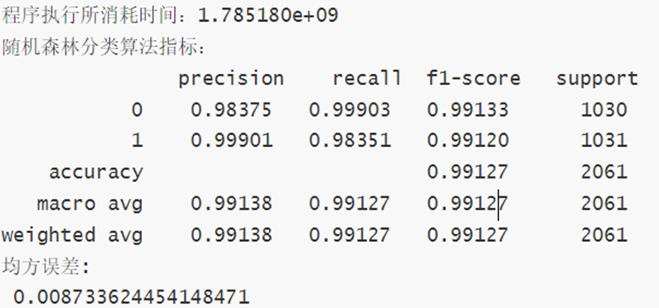
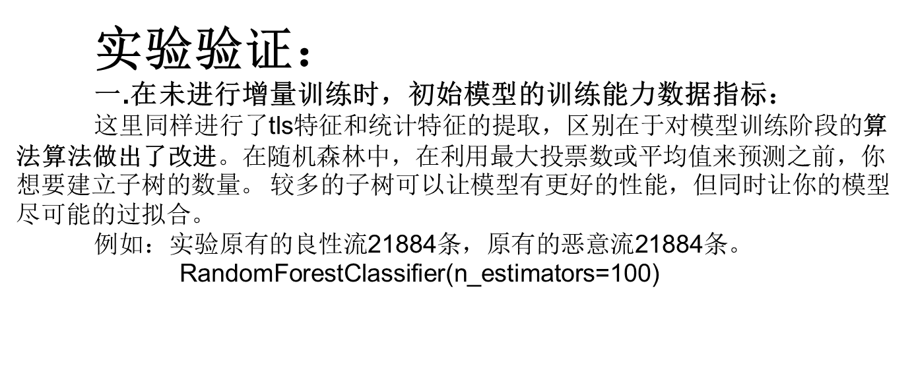
实验验证：
一.在未进行增量训练时，初始模型的训练能力数据指标：
这里同样进行了tls特征和统计特征的提取，区别在于对模型训练阶段的算法算法做出了改进。在随机森林中，在利用最大投票数或平均值来预测之前，你想要建立子树的数量。 较多的子树可以让模型有更好的性能，但同时让你的模型尽可能的过拟合。
例如：实验原有的良性流21884条，原有的恶意流21884条。
$$\text{RandomForestClassifier}\text{(}\text{n}\text{_}\text{estimators}\text{=100)}$$

Slide 20
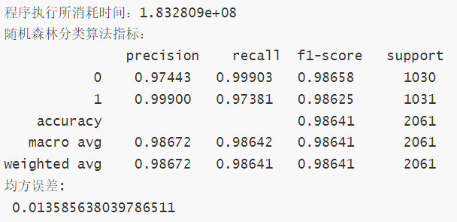
实验验证：
在降低n_estimators为50后，得到的结果如下：
可以看到均方误差提升了15倍，同时分类准确率降低了大概1%。

Slide 21
第2周（3.7~3.13）

Slide 22
工作进展
1.将搜集数据用于测试，证明数据不平衡对结果的影响；
2.修改项目申请书；
3. 录制项目视频，结题沟通；
Notes:
每周工作进展的第1页ppt，用简要条目概述本周工作主要内容，如上所示；然后在后续ppt页面描述本周工作的详细进展。

Slide 23
实验验证：
二.测试增量训练方法对模型泛化性能和训练时间的影响，步骤如下：
首先，同样与一中相同的实验正负样本条数，但是设置上述训练方法中的n_estimators=10，保存为nb_tree.pkl文件。测试结果如下：
关键源码：RandomForestClassifier(n_estimators=10, warm_start=True)
重用上一个调用的解决方案以适应并向集合添加更多估计量，否则，仅适应一个全新的森林。
得到的准确率为97.6%，召回率为97.3%。
结论：
证明模型的检测性能有所下降，原因为树的深度不够，则分类不够完善，欠拟合。
同时，新增良性和恶意流量进行训练，原有的树会被覆盖，过程略，这样模型已经被训练过两次了，用此模型来检测原有的数据样本，可以发现结果很差。
（注意此时不要保存pkl文件，没有意义，只需要保存实验结果）

Slide 24
实验验证：
二.测试增量训练方法对模型泛化性能和训练时间的影响，步骤如下：
导入上述1中训练好的nb_tree.pkl文件，新增良性和恶意流量进行训练，同时使得n_estimators+=10，n_estimators+=20，验证：
统计原有的流为原有恶意流21884条，原有的流为原有良性流21884条
统计新增良性流11144条，新增恶意流为19653条
关键源码：
RandomForestClassifier(n_estimators=10, warm_start=True)
# 重新训练
rfc.fit(X_train, y_train)

Slide 25
第3周（3.14~3.20）

Slide 26
工作进展
1.协调项目结题，并录制视频；
2.总结论文内容；
3. 结题沟通；
Notes:
每周工作进展的第1页ppt，用简要条目概述本周工作主要内容，如上所示；然后在后续ppt页面描述本周工作的详细进展。

Slide 27
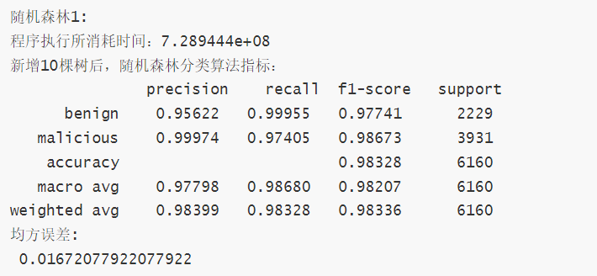
实验验证：
二.测试增量训练方法对模型泛化性能和训练时间的影响，步骤如下：
新增良性流41144条，新增恶意流为59653条
应用增量学习方法，当n_estimator += 10 时，得到结果如下：

Slide 28
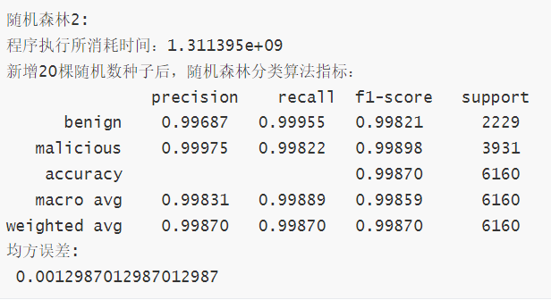
实验验证：
二.测试增量训练方法对模型泛化性能和训练时间的影响，步骤如下：
新增良性流41144条，新增恶意流为59653条
应用增量学习方法，当n_estimator += 20 时，得到结果如下：

Slide 29
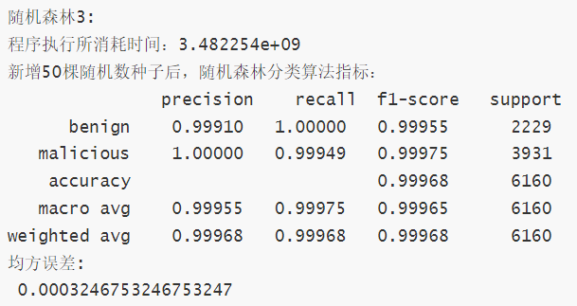
实验验证：
二.测试增量训练方法对模型泛化性能和训练时间的影响，步骤如下：
新增良性流41144条，新增恶意流为59653条
应用增量学习方法，当n_estimator += 50 时，得到结果如下：

Slide 30
结论：均方误差得到了极大改善，尝试通过添加新树的方法来改进mse之后，若第二次训练添加10棵新树，则准确率为87%，mse=0.52；若添加20棵树，则准确率提升至99.89%，mse=0.001，均方误差大幅降低，准确率迅速提高。证明增量学习在二分类下的方法有效，比之前用100棵树训练模型来对比看，既增强了泛化能力，又降低了系统训练开销（原有100棵树，现有10（第一次）+20（第二次）=30棵树）。

Slide 31
第3周（3.21~3.27）

Slide 32
工作进展
1.项目结题视频剪辑与问题准备，于下周29日参与线上项目验收；
2.尝试使用sklearn中的方法来改进现有方法，以及学习迁移学习相关理论；
3. 记录之前测试的数据集的评价指标，并保存；
Notes:
每周工作进展的第1页ppt，用简要条目概述本周工作主要内容，如上所示；然后在后续ppt页面描述本周工作的详细进展。

Slide 33
实验验证：
三.测试训练好的模型对原有数据预测情况，检测是否有遗忘能力，得到准确率为97.0%以上，召回率97.3%以上。

Slide 34
第5周（4.4~4.10）

Slide 35
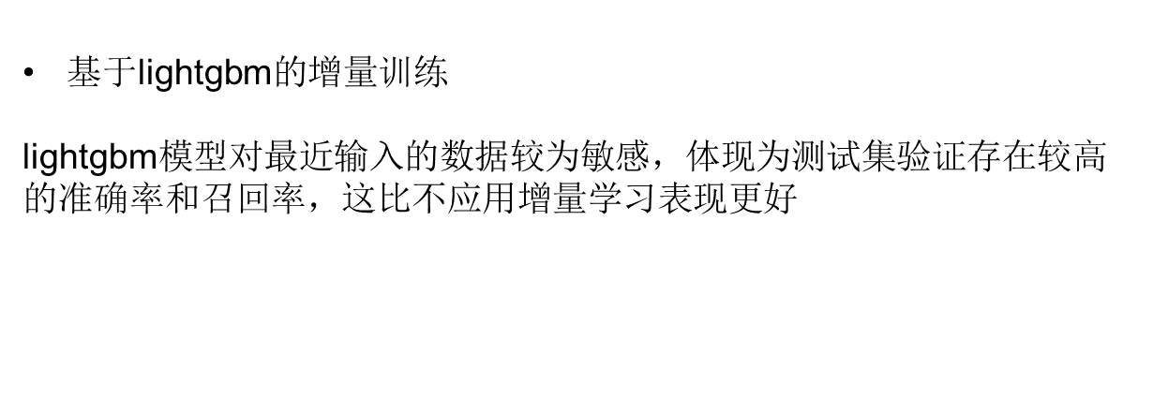
工作进展
改进二分类模型，应用增量训练方法，并总结论文，得到的效果如下：
尝试通过添加新树的方法来改进mse之后，若第二次训练添加10棵新树【n_estimator+=10】，则准确率为87%，mse=0.52；若添加20棵树，则准确率提升至99.89%，mse=0.001，均方误差大幅降低，准确率迅速提高。证明增量学习在二分类下的方法有效，比之前用100棵树训练模型来对比看，既增强了泛化能力，又降低了系统训练开销（原有100棵树，现有10（第一次）+20（第二次）=30棵树）
具体实验过程参照
Notes:
每周工作进展的第1页ppt，用简要条目概述本周工作主要内容，如上所示；然后在后续ppt页面描述本周工作的详细进展。

Slide 36
第5周（4.11~4.17）

Slide 37
工作进展
现在完成了二分类泛化能力的验证，后续继续沿着此目标进行多分类的测试，以期得到相同的效果，特别是多分类的泛化能力验证。 如何从已学习到的类中尽量快速学习未知类，是一个难点，需要补充深度学习训练方法，并用增量学习改进。
本地搜集失败：
继续校园网网关搜集流量并分流处理，并整理当前的二分类模块，使之成体系，简洁。进行分流后发现双向流数量较少，准备延长搜集的时间跨度，再集中进行补充试验。以测试二分类效果。
Notes:
每周工作进展的第1页ppt，用简要条目概述本周工作主要内容，如上所示；然后在后续ppt页面描述本周工作的详细进展。

Slide 38
本地环境下恶意流量受到局限性，筛选出的流量样本较小，配置环境复杂。于是选择公开加密恶意流量数据集，选择其中的Botnets中的多个子类进行多分类，选用了5种类型恶意流量，通过脚本筛选出408-1000条双向流，检测效率如下，采用的特征为tls特征和统计特征：
算法 | 准确率（%） | 平均查准率（%）
随机森林 | 79.70 | 79.51
逻辑回归 | 79.21 | 69.01
朴素贝叶斯 | 85.57 | 65.61
支持向量机 | 76.41 | 75.42
决策树 | 72.21 | 80.61
XGBoost | 85.56 | 72.47
lightBGM | 79.80 | 76.80

Slide 39
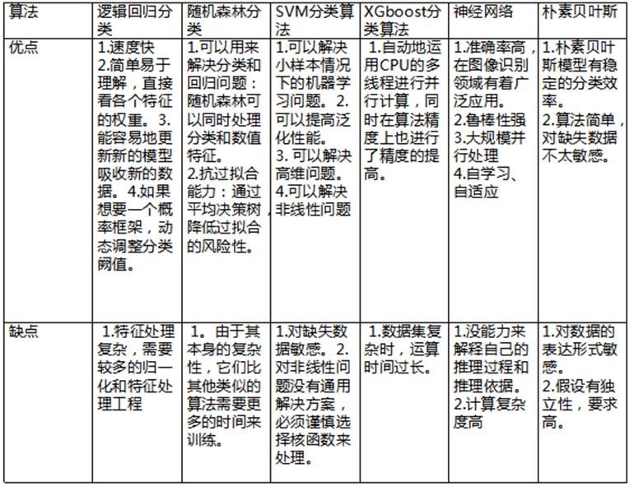

Slide 40
为了进一步来说明加密恶意流量多分类的结果优劣，引入了混淆矩阵的概念，混淆矩阵是一种呈现多类分类结果的具体方法，其中真实标签代表实际的真实标签。预测标签是模型给出的结果。正常情况下，副对角线的颜色会较深。

Slide 41
第9周（5.5~5.8）

Slide 42
今日进展： 1.了解CNN卷积神经网络在加密流量识别的应用，后续预备写好相应的模型进行改进
2.继续学习django，掌握视图函数的用法，以及与url对应关系，并思考如何改进已有软件使增量学习对模型的效果可视化。

Slide 43
第10周（5.9~5.15）

Slide 44
在django中进行端口转发技术以进行本机调试，建立了sql表以存储应用增量方法后的变化。
编写页面并调试，选用了统计特征作为主要考量点，以适配应用增量方法后的变化，并和邵佳杰所在页面进行整合。
查阅分布式梯度提升框架lightgbm的api，设置相应模块的编写，使用 5-折 方式的交叉验证来进行训练。

Slide 45
第11周（5.16~5.21）

Slide 46
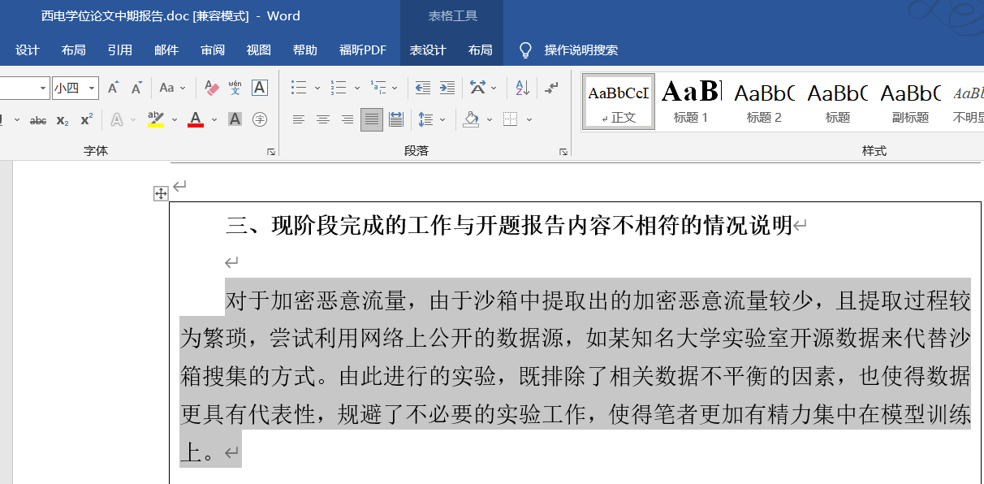
完成广州研究院的学位论文中期考核表
总结梳理当前对于二分类模块的改进方法、实验设计及数据支撑。

Slide 47
第12周（5.23~5.29）

Slide 48
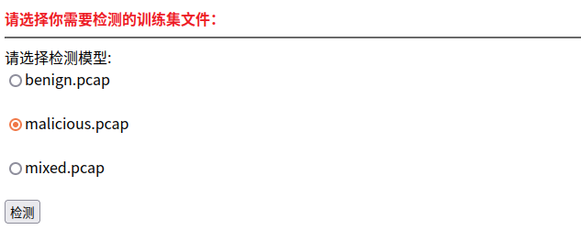
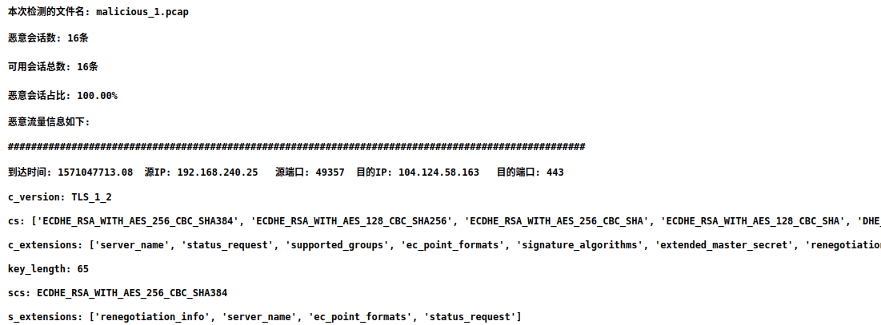
六一开会，明确中国网安原型系统的改进点：
1.纯正常，纯恶意，混合，测试集要提前标记好，这里重新筛选了测试集

Slide 49
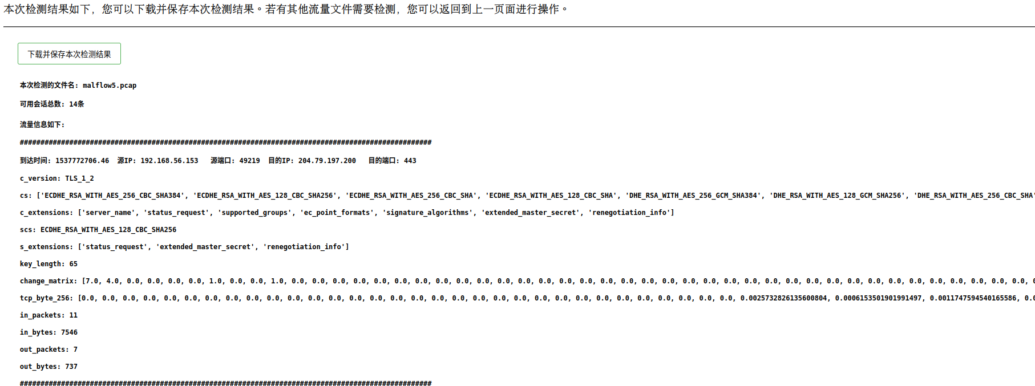
2.上传和取特征如何体现，当上传一个文件的时候，会自动提取特征，而不去判断他是否为良性/恶意，更加直观

Slide 50
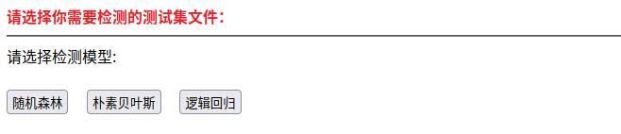
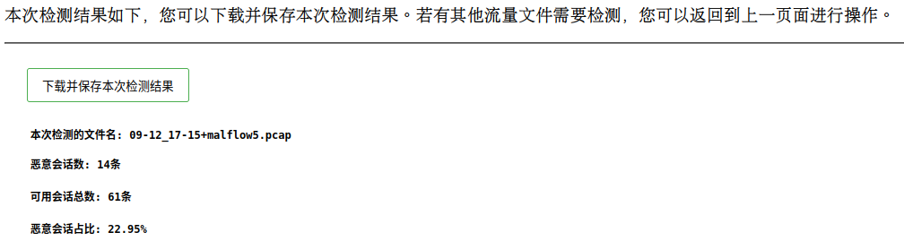
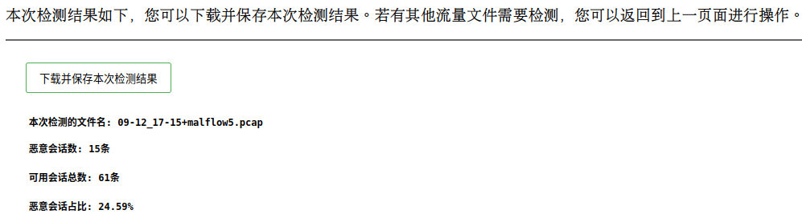
3.将测试集所使用到的模型进一步扩大，由原来的随机森林扩充到朴素贝叶斯和逻辑回归，提供不同的预测，更有说服力

Slide 51
完成研究现状论文整理，分类整理了几大不同方向
加密流量恶意性检测
增量学习、集成学习、迁移学习方法
IoT、CPS、工控恶意与异常检测、其他恶意与异常检测，以及应用的恶意性检测（邮件、钓鱼网站）

Slide 52
第16周（6.20~6.26）

Slide 53
问题：原有特征选择（基于tls和统计特征）的方法对于恶意流量多分类的效果不够好，如何去改进特征选择的方法，筛选出更代表性的特征？
方法：采用过滤式选择的方法，将tls和统计特征纳入到候选子集。特征选择过程与后续学习器无关，这相当于先用特征选择过程对初始特征进行“过滤”，再用过滤后的特征来训练模型。
【Relief-F方法】：是为多分类的问题设计的
算法步骤如下：
现有不同类别的样本若干， 对每类样本称作 Xn。
1. 从所有样本中，随机取出一个样本a。
2. 在与样本a相同分类的样本组内，取出k个最近邻样本作为猜中近邻
3. 在所有其他与样本a不同分类的样本内， 也分别取出k个最近邻样本作为猜错近邻
4. 计算每个特征的权重。
对于每个特征的权重有：
其中， p(C) 为该类别的比例。 p(Class(R)) 为随机选取的某样本的类别的比例。
可以看到，权重意义在于， 减去相同分类的该特征差值， 加上不同分类的该特征的差值。（若该特征与分类有关，则相同分类的该特征的值应该相似， 而不同分类的值应该不相似）
最后可以根据权重排序，得到合适的特征。

Slide 54
第17周（6.27~7.3）

Slide 55
时间维度相关统计量

Slide 56
第18周（7.4~7.10）

Slide 57
from flowcontainer.extractor import extract
result = extract(r"1592754322_clear.pcap",filter='',extension=["tls.handshake.extensions_server_name","tls.handshake.ciphersuite"])
介绍：flowcontainer 兼容wireshark所有特殊扩展字段提取，例如X509证书、SNI、SSL的ciphersuites、tcp载荷、udp载荷、ipid字段等等。
for key in result:
### The return vlaue result is a dict, the key is a tuple (filename,procotol,stream_id) and the value is an Flow object, user can access Flow object as flowcontainer.flows. Flow's attributes refer.
value = result[key]
print('Flow {0} info:'.format(key))
访问载荷长度序列和到达时间序列
## access payload packet timestamps sequence:
print('payload timestamps:',value.payload_timestamps)

Slide 58
访问流的开始时间和结束时间
print('start timestamp :',value.time_start)
print('end timestamp :',value.time_end)
需要注意的是，这里流的开始时间和结束时间是基于默认的时间戳 【目前是有效载荷序列的时间戳，而不是IP数据包的时间戳】 来计算的。其中time_start 通过min(value.timestamps) 得到，而time_end 通过 max(value.timestamps)得到。

Slide 59
随机森林多分类算法指标，数据集1：https://www.unb.ca/cic/datasets/botnet.html
precision recall f1-score support
0 0.94000 0.95020 0.99507 102
1 0.96500 0.95000 1.00000 102
2 0.94729 0.96000 0.99512 102
3 0.89020 0.92020 0.99020 102
4 0.91060 0.96000 1.00000 102
accuracy 0.94580 510
macro avg 0.94810 0.94808 0.94808 510
weighted avg 0.94810 0.94808 0.94808 510

Slide 60
工作进展
1.阅读《Kitsune: An Ensemble of Autoencoders for Online Network Intrusion Detection》和《Evading classifiers by morphing in the dark》两篇论文。
简述论文针对问题、解决方案、思考解决。
该ppt是工作进展，所以，这里的论文阅读只要简写论文针对问题、解决方案、思考借鉴等，不用严格按照论文阅读格式书写；
同时，把该阅读的论文更新在“xxx 研究现状、挑战、创新思路.PPT”的文件中，用正式格式记录阅读的论文情况。

Slide 61

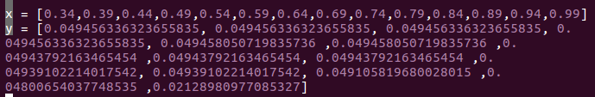
工作进展
2.设计xxx；
预测测试集样本的预测值，并选出不同类别的最大值与最小值
将恶意样本得到的最大预测值与良性样本得到的最大预测值相加取均值 ，将恶意样本得到的最小预测值与良性样本得到的最小预测值相加取均值 ， 为阈值取值范围的上界与下界。

Slide 62
工作进展
3.开发xxx；
类间方差的计算公式：
v0k表示在阈值分割下被分类为良性的样本数量占总测试样本数量的比例， v1k表示在阈值分割下被分类为恶意的样本数量占总测试样本数量的比例， u0k表示在阈值分割下被分类为良性样本的预测概率均值，
u1k表示在阈值分割下被分类为恶意样本的预测概率均值，
uk表示全体测试样本预测概率的均值，

Slide 63
Q：如何彻底的改变样本不均衡对模型检测带来的不利影响？
A：
在相关深度学习论文中，描述了相关算法，如SMOKE算法，是对过采样的改进
STEP1:从少数类样本集合中随机选取样本α
STEP2:找到与样本α距离最近的k个少数类样本
STEP3:从k个样本中随机选取一个样本b,连城a和b的直线
STEP4:从直线上随机选取一个点作为新的少数类样本加入数据集
STEP5:重复上述步骤，直到少数类和多数类样本达到均衡
在增量学习领域，有如下算法可供参考：
预设多个采样器，如hearding selection算法，每次训练都从已知类和未知类采用数量均衡的样本，训练过程中对已知类样本使用知识蒸馏损失函数，对未知类使用交叉熵损失函数

Slide 64
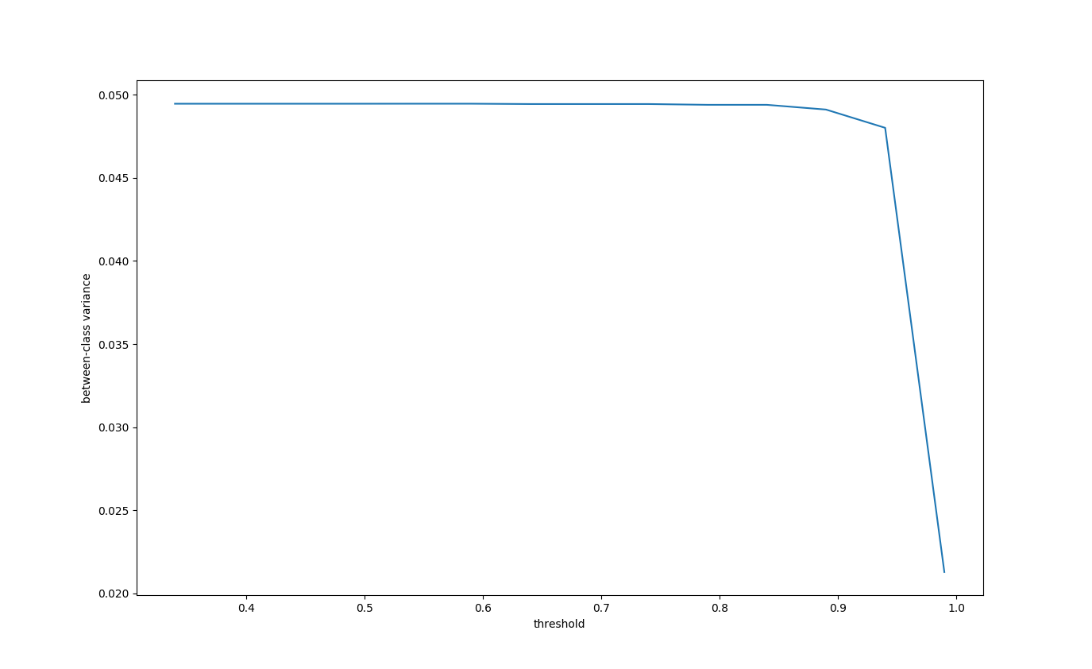
工作进展
阈值与方差关系图
方差越大说明两个类别的区别更明显，当部分良性加密流量样本被错分为恶意加密流量样本或部分恶意加密流量样本被错分为良性加密流量样本，都会导致两部分差别变小。

Slide 65
第2周（9.2~9.8）

Slide 66
工作进展
国庆节假期

Slide 67
第3周（9.9~9.15）

Slide 68
工作进展
1.进行xxx试验，收集数据；
2.xxx数据分析与xxx系统设计；
3.开发xxx；

Slide 69
工作进展
1.进行xxx试验，收集数据
引入对误分良性与恶意流量产生代价不同的代价敏感参数
将原始损失：
调整为：
迭代过程中调整
将代价敏感弱分类器与分类器对应权重进行组合，得到增强模型。

Slide 70
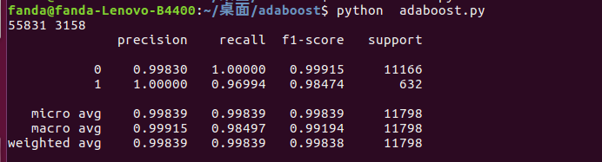
工作进展
训练迭代集成模型
根据初始化的代价权重，训练弱分类器。并用于测试，得到的评价指标越好，该分类器的权值就越高；并根据上一次训练的结果更新代价权重权值用于训练下一个分类器，整个训练过程如此迭代地进行下去。将各个训练得到的弱分类器组合成强分类器。
各个弱分类器的训练过程结束后，加大分类误差率小的弱分类器的权重，使其在最终的分类函数中起着较大的决定作用，而降低分类误差率大的弱分类器的权重，使其在最终的分类函数中起着较小的决定作用。

Slide 71
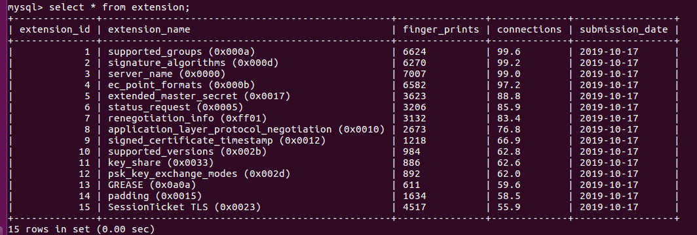
工作进展
2.xxx数据分析与xxx系统设计
流行TLS扩展：仅取在TLS连接中出现次数在50%以上的TLS扩展。

Slide 72
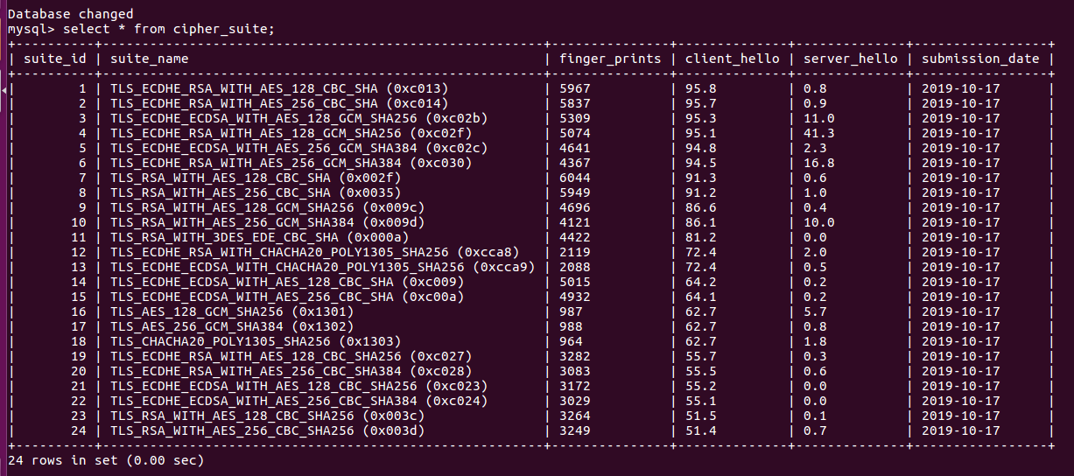
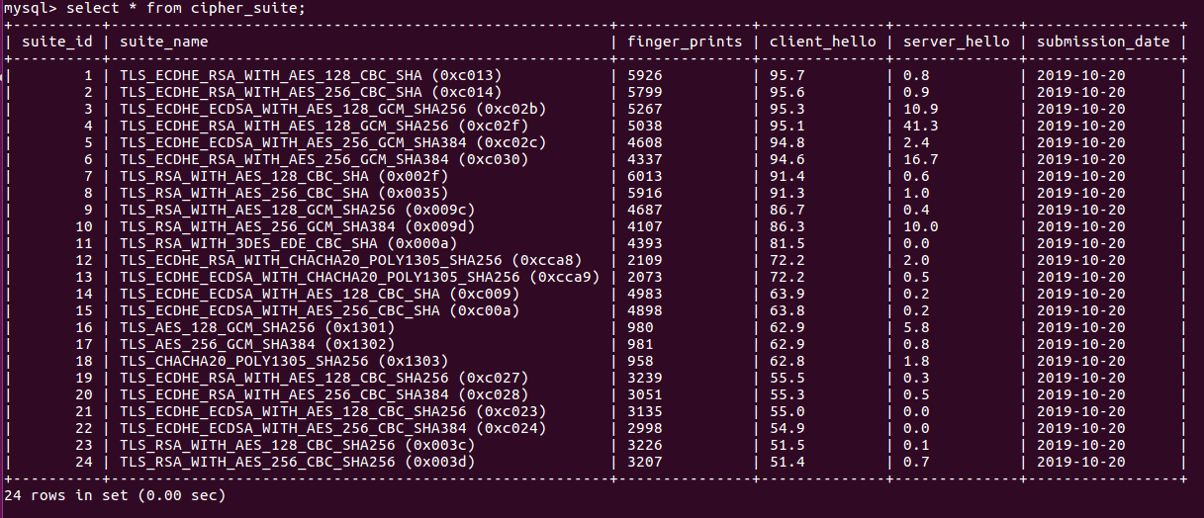
工作进展
流行密码套件：
仅取在TLS连接中，在client hello中出现次数在50%以上的密码套件。

Slide 73
工作进展
Q：使用深度学习改进当前模型的必要性？
A：网络环境复杂决定了模型需要较高拓展性，最好可以摆脱数量限制。能够在保留已有及加密流量识别能力基础上，快速获取陌生加密流量目标类型识别能力。
Q：如何做?
A：计划应用cnn的方法重写模型，然后基于第一篇论文里的方法，训练完已有的m类数据之后就丢弃，这样就省去了再一起训练的时间开销和存储开销。然后基于已有的知识再继续学习新的类，设置损失函数检验，快速调整模型参数，然后验证对比。这是初步想法。对应图解正则化的方法。
后续继续尝试回放的方法，看看效果，再进行取舍。
Notes:
每周工作进展的第1页ppt，用简要条目概述本周工作主要内容，如上所示；然后在后续ppt页面描述本周工作的详细进展。

Slide 74
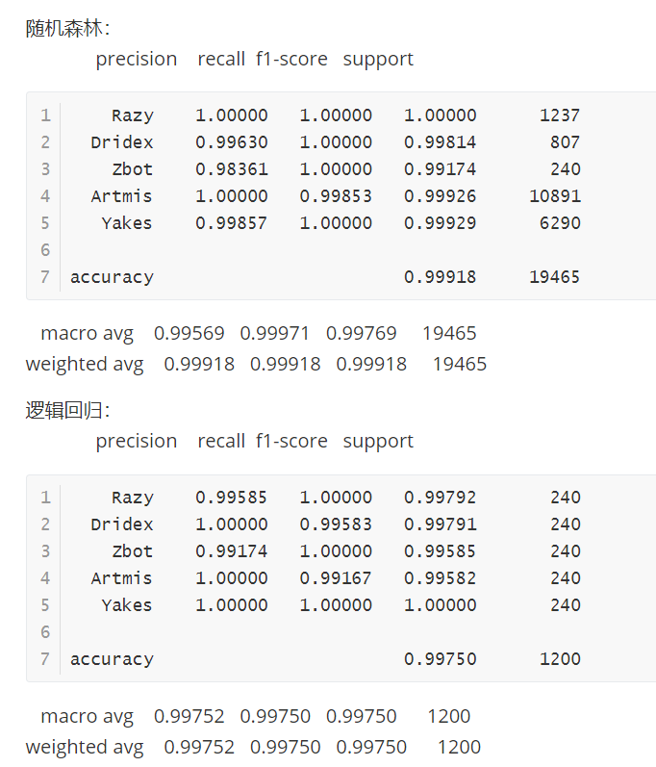
工作进展
Notes:
每周工作进展的第1页ppt，用简要条目概述本周工作主要内容，如上所示；然后在后续ppt页面描述本周工作的详细进展。

Slide 75
谢 谢！

Slide 76
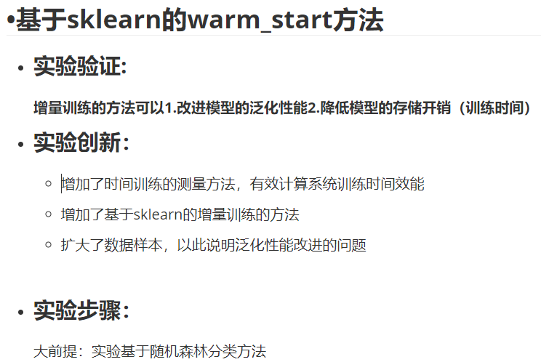
集成学习之Bagging

Slide 77
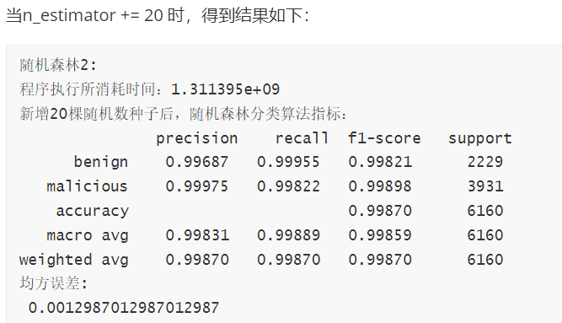
编写二分类增量学习改进方法，分别使用sklearn和lightGBM，结论是lightgbm模型对最近输入的数据较为敏感，体现为测试集验证存在较高的准确率和召回率，这比不应用增量学习表现更好，但sklearn对不同时间段训练数据的支撑没有明显区别。

Slide 78
研究背景与意义
一、研究背景与意义
1. 在网络中的加密流量所占比例极高，加密后流量特征发生了很大变化，利用传统方法（如DPI）很难适用于加密流量。在不解密的条件下识别恶意流量，可以顺应检测效率的要求，同时也保护了互联网使用者的隐私，始终贯彻网络安全的保护的初衷。
2.随着网络中恶意流量行为的突增，需要建立一种模型来实现精细化识别加密恶意流量。比如，能够很好的识别出恶意流量所在的家族类，或进行半监督学习，实时更新固有的恶意家族类。实现细粒度的检测可以加强恶意流量监管能力，能够从源头治理网络服务质量，提升网络管理水平。
因此，实现在不解密条件下进行精细化识别加密恶意流量是重要而迫切的。

Slide 79
研究问题与挑战
二、现状分析与问题提出
研究问题1：非平衡数据下如何提高检测率？
面临挑战：1）真实网络环境下良性流量远多于恶意流量，预测偏向多数类；
2）难以找到合适的数据集进行检测；
3）采用非平衡算法对流量样本检测效率不高。
研究问题2：恶意活动变化快，有效性区分特征变化如何解决？
面临挑战：1）采用增量学习的方法训练流量检测模型效果未知；
2）是否应该增加新的特征来应对变种效果未知；
3）通过统计方法更新特征库难度大。
研究问题3：如何进行多分类的恶意流量划分？
面临挑战：1）恶意流量搜集困难，公开数据集类型多样且复杂；
2）如何解决模型选择的问题以便于后续做出改善。
Notes:
三、总体/大体解决思路
论文解决上述问题的初步想法、总体思路、大体框架；
从直观方面给出的初步的思路，目的是引出所面临的挑战和难题。

